Slide 1
Windows 系统管理
NSD WINDOWS
DAY04

Slide 2
计算机网络概述
Notes:
管理VMware虚拟机

Slide 3
什么是计算机网络
什么是计算机网络
硬件方面：通过线缆将网络设备和计算机连接起来。
软件方面：操作系统、应用软件，应用程序通过线路互联
实现资源共享、信息传递。

Slide 4
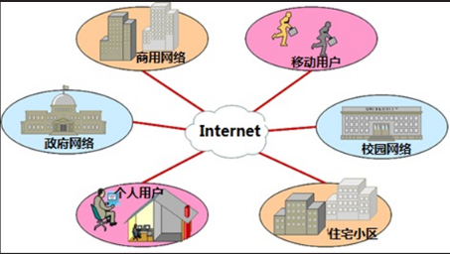
计算机网络的功能（续1）
数据通信
资源共享
增加可靠性
提高系统处理能力

Slide 5
WAN与LAN
广域网（Wide-Area Network）
-范围：几十到几千千米
-作用：用于连接
远距离的计算机网络
-典型应用：Internet
局域网（Local-Area Network）
-范围：1KM左右
-作用：用于连接较短距离内的计算机
-典型应用：企业网、校园网

Slide 6
网络设备及拓扑
Notes:
管理VMware虚拟机

Slide 7

网络设备生产厂商
网络设备生产厂商
Cisco（思科）
华为

Slide 8
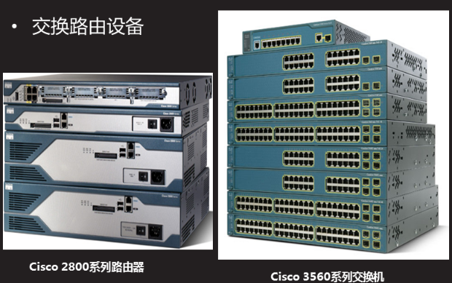
交换机路由设备

Slide 9
网络拓扑结构
线缆连接计算机和网络设备的布局
-点对点
-总线型
-环形
-星型及扩展的星型
-网状

Slide 10
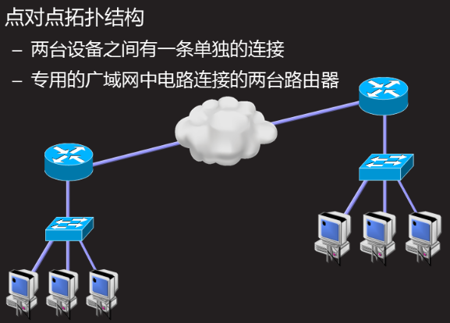
网络拓扑结构（一）

Slide 11
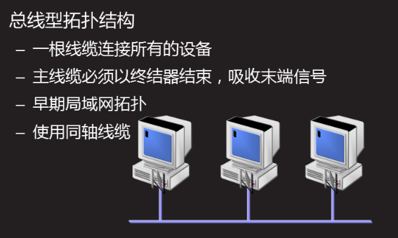
网络拓扑结构（二）

Slide 12
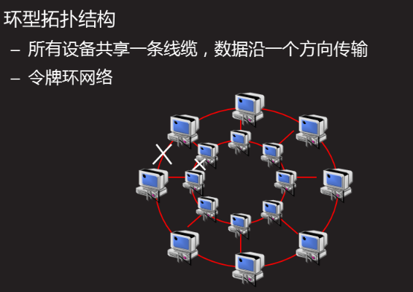
网络拓扑结构（三）

Slide 13
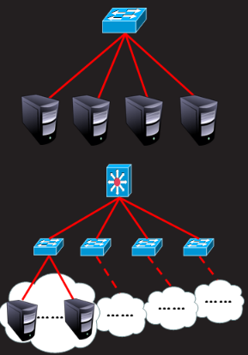
网络拓扑结构（四）
星型拓扑
--优点
易于实现
易于网络扩展
易于故障排查
--缺点
中心节点压力大
组网成本较高

Slide 14
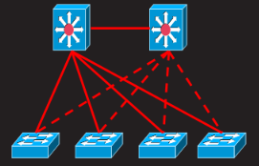
网络拓扑结构（五）
网状拓扑结构
-一个节点与其他多个节点相连
-提供冗余性和容错性
-可靠性高
-组网成本高

Slide 15
线缆排序及连接
Notes:
管理VMware虚拟机

Slide 16
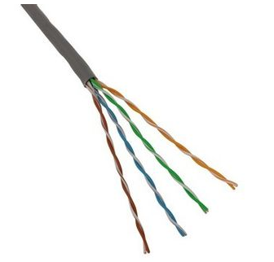

线缆
有线介质
--光纤：一种传输光能的波导介质，一般由纤芯和包皮组成。
--双绞线：由许多绝缘的对线交叉组成的能够数据传输的线。（使用广泛、价格便宜），相互缠绕，减少对临近线对的电气干扰。

Slide 17
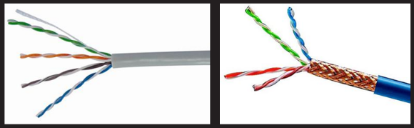
线缆（续1）
双绞线分类：
非屏蔽双绞线UTP
屏蔽双绞线STP

Slide 18
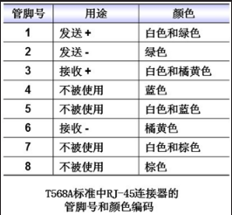


线缆的连接
T568A：白绿 绿 白橙 蓝 白蓝 橙 白棕 棕
T568B：白橙 橙 白绿 蓝 白蓝 绿 白棕 棕

Slide 19
线缆的连接（续1）
线缆的连接： 直通线 交叉线 全反线
直通线：同一根网线的两端使用同样的线序；即，网线的两端都使用568A或568B的是直连线；（实际运用中一般都使用568B）
直通线用于不同设备相连，例如电脑连交换机、路由器连交换机
交叉线：同一根网线的两段使用不同的线序。即，网线的两端，一端用568A，一端用568B的是交叉线。
交叉线用于同设备相连，例如电脑连电脑、交换机连交换。

Slide 20
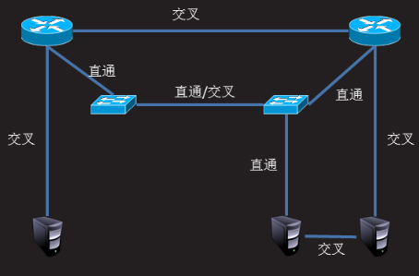
线缆的连接（续2）
线缆的连接： 直通线 交叉线【同则异 异则同】

Slide 21
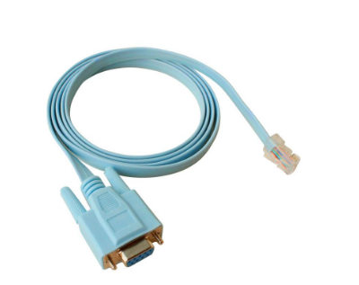
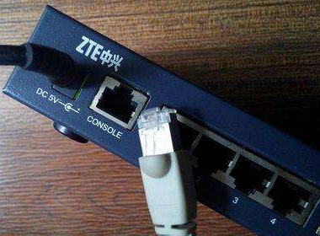
线缆的连接（续3）

Slide 22
Packet Tracer软件
Notes:
管理VMware虚拟机

Slide 23

Packet Tracer
Cisco Packet Tracer软件
Packet Tracer 是由Cisco公司发布的一个辅助学习工具，为学习思科网络课程的初学者去设计、配置、排除网络故障提供了网络模拟环境。

Slide 24
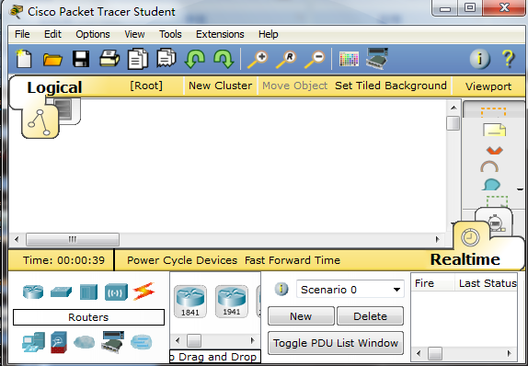
Packet Tracer软件使用
模拟器开启后的界面

Slide 25
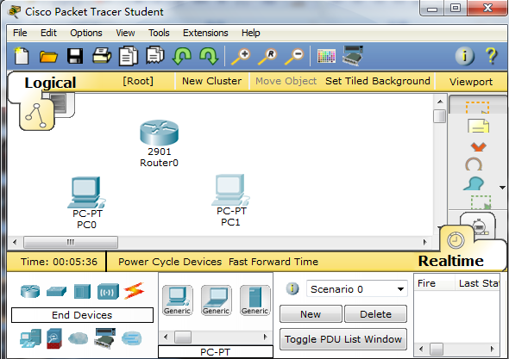
Packet Tracer软件使用（续1）
设备选择
当你需要哪个设备的时候，先用鼠标单击一下它，然后在中央的工作区域点一下就OK了，或者直接用鼠标摁住这个设备把它拖到相应区域就可以搭建拓扑了。

Slide 26
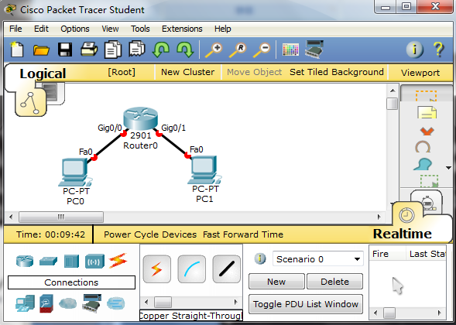
Packet Tracer软件使用（续2）
连线
连线只需选中一种线，然后就在 要连线的设备上点一下，选接口。再点另一设备，选接口就OK了。注意，接口可不能乱选。连接好线后，你可以把鼠标指针移到该线上，线两端就会出现接口类型和名。

Slide 27
交换机命令行

Slide 28
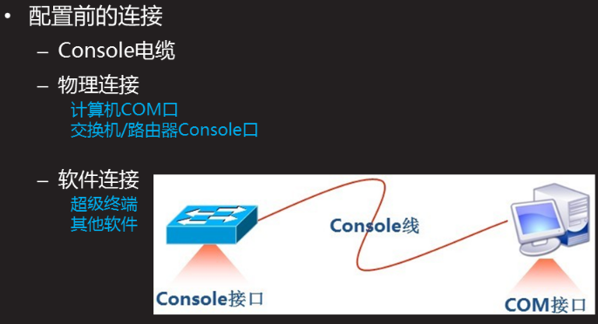
交换机的命令模式
配置前的连接

Slide 29
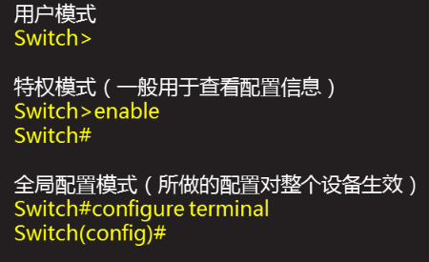
交换机的命令模式（续1）
Cisco交换机的命令行

Slide 30
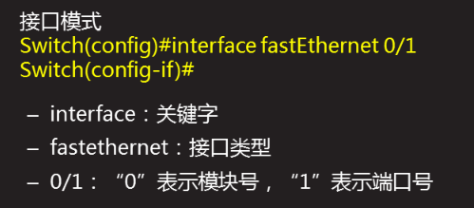
交换机的命令模式（续2）
Cisco交换机的命令行

Slide 31
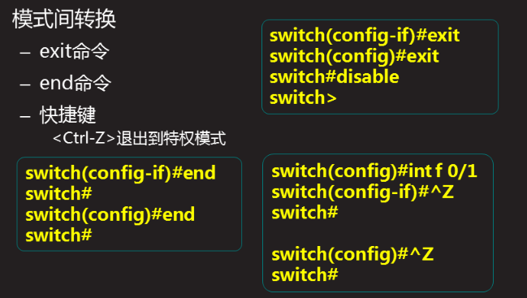
交换机的命令模式（续3）

Slide 32
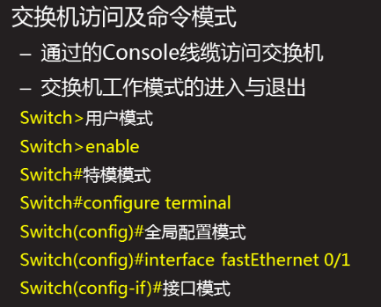
交换机基本命令模式

Slide 33
交换机命令行配置

Slide 34
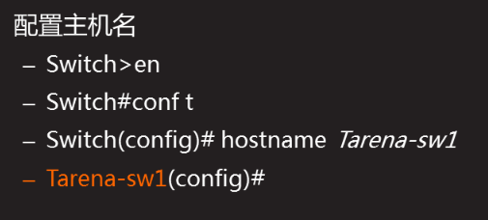
配置主机名

Slide 35
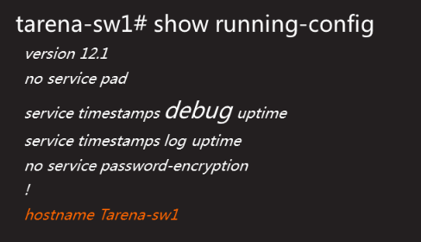
查看交换机的配置

Slide 36
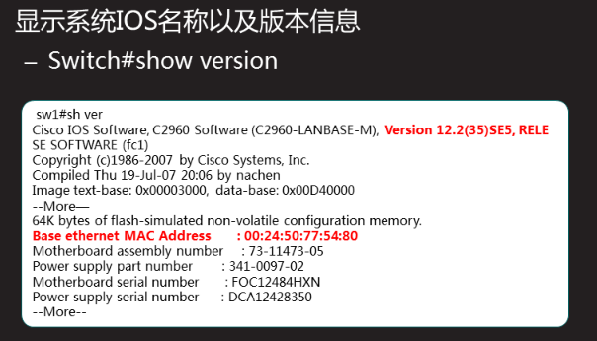
显示IOS名称以及版本信号

Slide 37
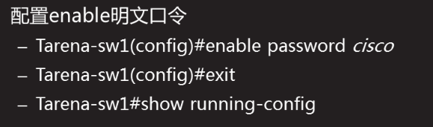
配置enable明文口令

Slide 38
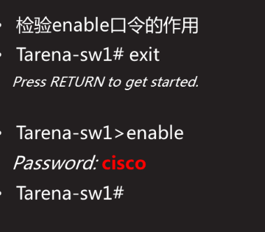
配置enable明文口令（续1）

Slide 39
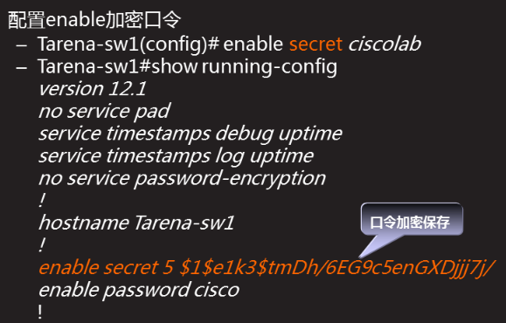
配置enable加密口令

Slide 40
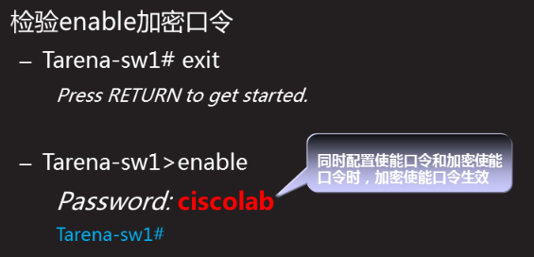
配置enable加密口令（续1）

Slide 41
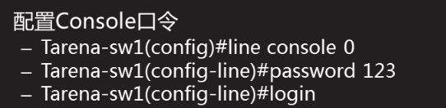
配置Console口令
交换机有一个控制端口（console），其编号为0，通常利用该端口进行本地登录，以实现对交换机的配置和管理。为安全起见，应为该端口的登录设置密码。

Slide 42
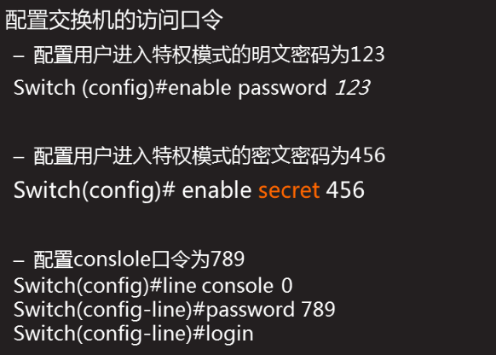
练习

Slide 43
总结和答疑
Notes:
总结和答疑

